Slide 1

도커의 개념
도커란 무엇인가?
리눅스의 응용 프로그램들을 프로세스 격리 기술들을 사용해 컨테이너로 실행하고 관리하는 오픈 소스 프로젝트
다양한 이유로 계속 바뀌는 서버 환경과 개발 환경 문제를 해결하기 위해 등장

Slide 2
도커의 개념
도커란 무엇인가?
리눅스의 응용 프로그램들을 프로세스 격리 기술들을 사용해 컨테이너로 실행하고 관리하는 오픈 소스 프로젝트
다양한 이유로 계속 바뀌는 서버 환경과 개발 환경 문제를 해결하기 위해 등장
원할 때 빌려 쓰고 반납할 수 있는 작은 컴퓨터를 관리해주는 도구

Slide 3






도커의 개념
Before Docker
각 컴퓨터에 동일한 웹사이트 배포가 필요한 상황

Slide 4


도커의 개념
Before Docker
컴퓨터 마다 환경 및 설치 OS 버전이 제각각이라
배포하는데 시간과 공수가 많이 듦

Slide 5
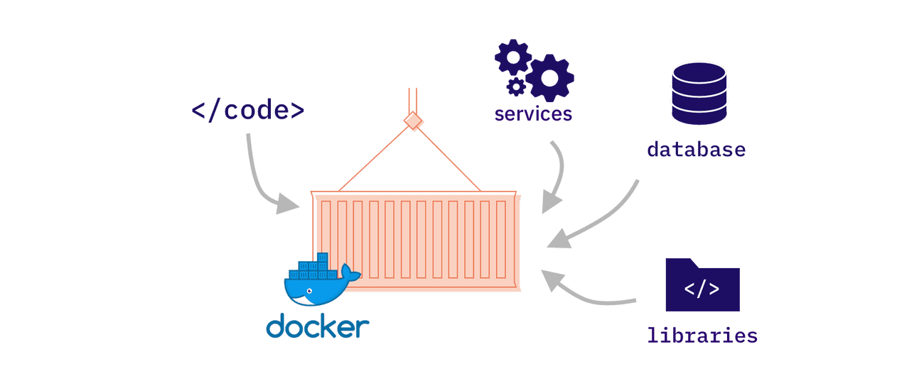
도커의 개념
도커 컨테이너란?
애플리케이션과 그 실행에 필요한 모든 것을 포함한 가볍고 독립적인 실행 환경
가상의 리눅스 서버라고 생각하면 이해가 조금 더 쉽다.

Slide 6
도커의 개념
도커란 무엇인가?
리눅스의 응용 프로그램들을 프로세스 격리 기술들을 사용해 컨테이너로 실행하고 관리하는 오픈 소스 프로젝트
다양한 이유로 계속 바뀌는 서버 환경과 개발 환경 문제를 해결하기 위해 등장
원할 때 빌려 쓰고 반납할 수 있는 작은 컴퓨터를 관리해주는 도구
-> 컨테이너!

Slide 7
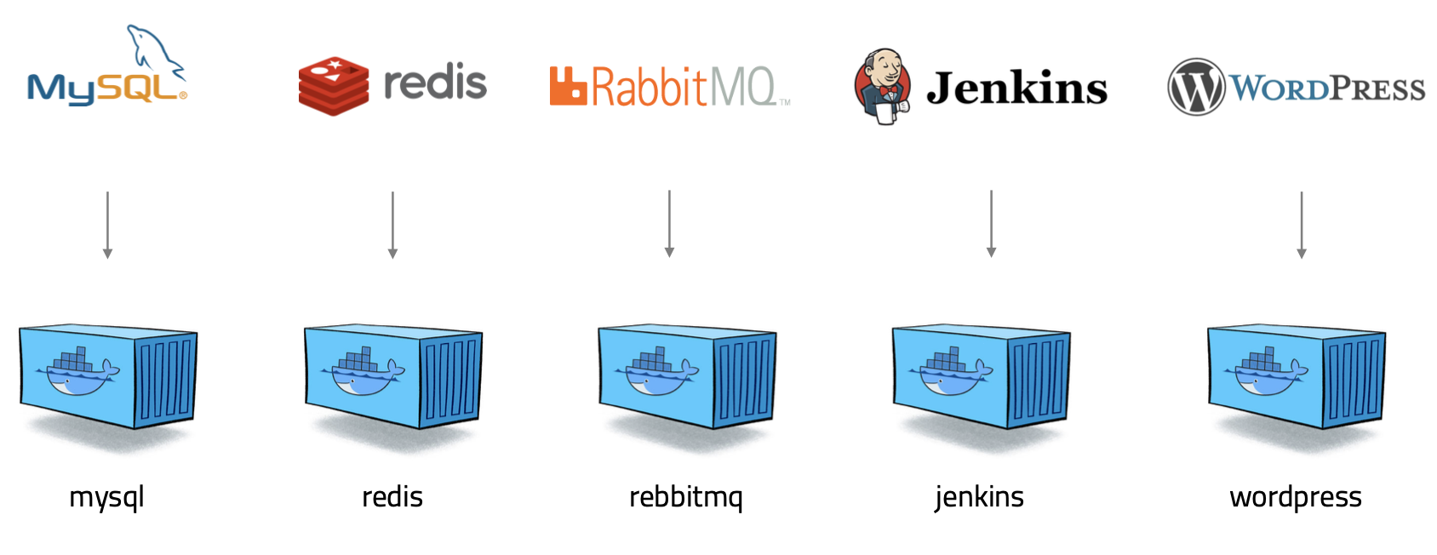
도커의 개념
After Docker

Slide 8
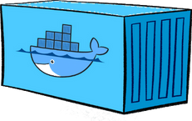
도커의 개념
After Docker
웹사이트 배포에 필요한 것들이 설치된 컨테이너를 각 컴퓨터에 배포하여 손쉽게 사이트 구축!

Slide 9
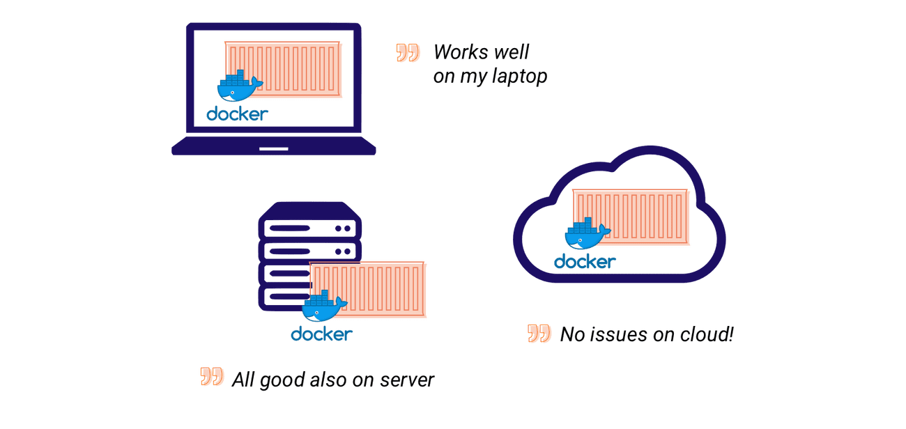
도커의 개념
After Docker
기기나 환경에 상관 없이 동일한 로직으로 서비스 배포가 가능

Slide 10
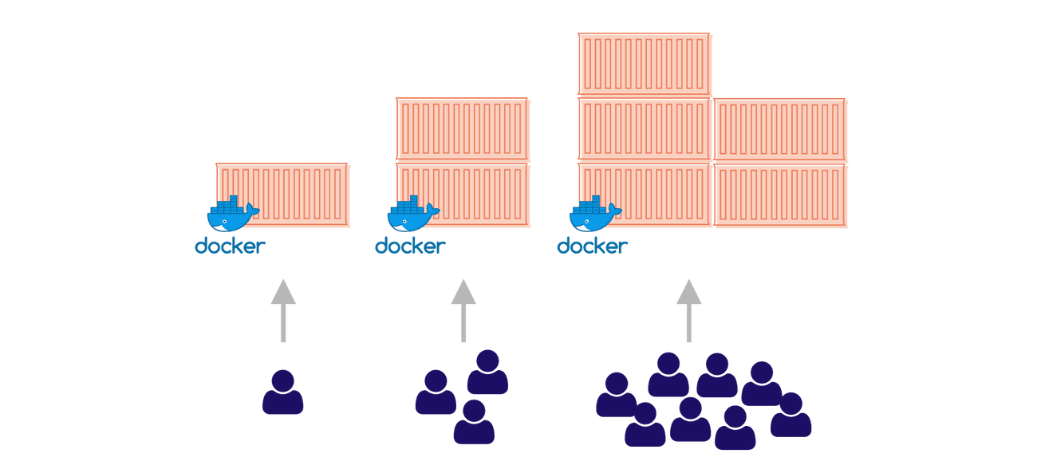
도커의 개념
After Docker
기기나 환경에 상관 없이 동일한 로직으로 서비스 배포가 가능
트래픽이 많아져도 빠른 대응이 가능

Slide 11
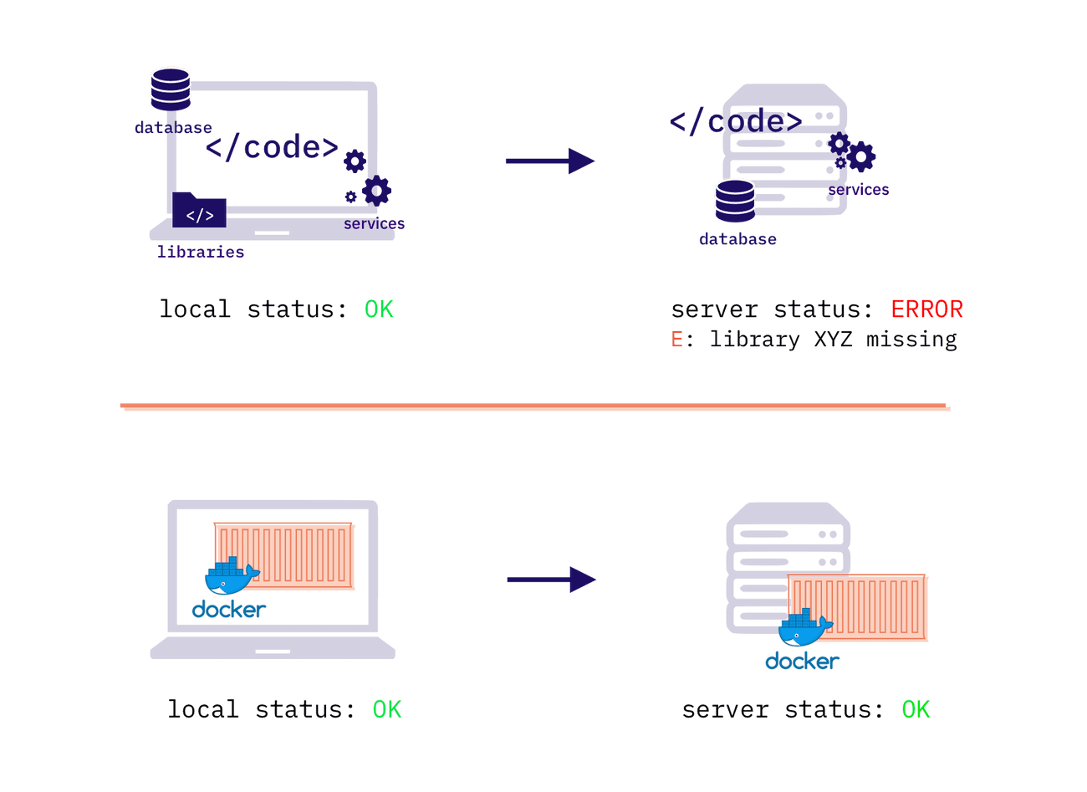
도커의 개념
컨테이너가 해결할 수 있는 것
어느 기기에서든 동일한 개발 환경 제공

Slide 12
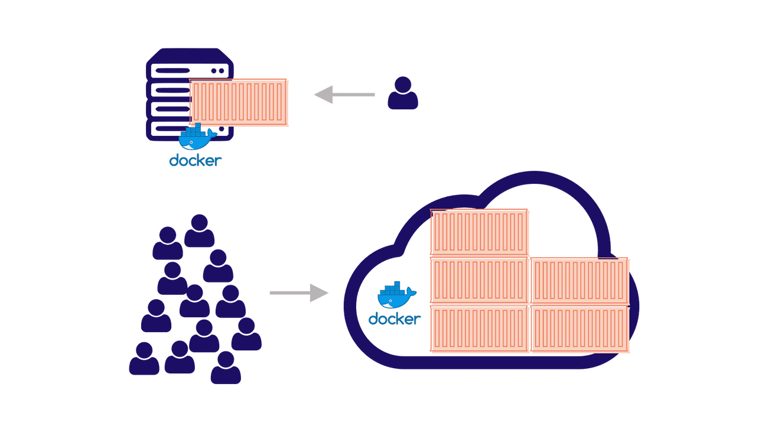
도커의 개념
컨테이너가 해결할 수 있는 것
어느 기기에서든 동일한 개발 환경 제공
서비스 리소스에 대한 확장 가능성 및 유연성 보장

Slide 13
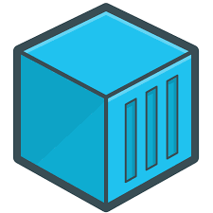




도커의 개념
컨테이너가 해결할 수 있는 것
어느 기기에서든 동일한 개발 환경 제공
서비스 리소스에 대한 확장 가능성 및 유연성 보장
한 대의 물리 서버에 여러가지 서비스 배포 가능

Slide 14
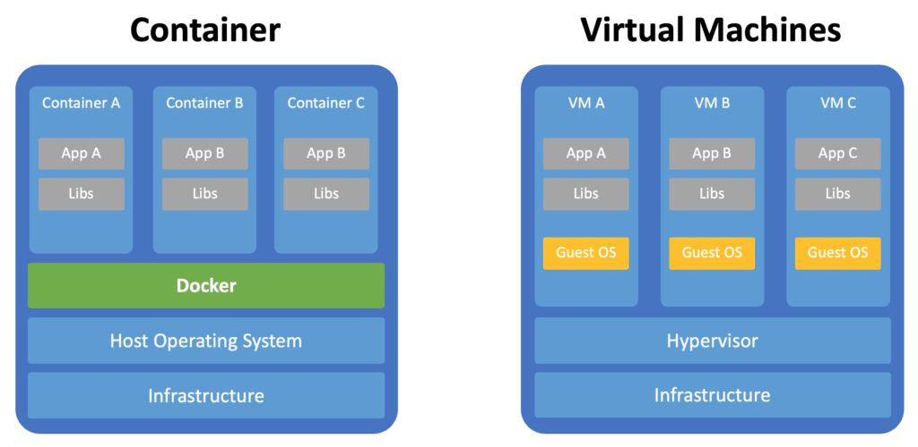
도커의 개념
도커의 구성
Traditional System
APP
APP
APP

Slide 15
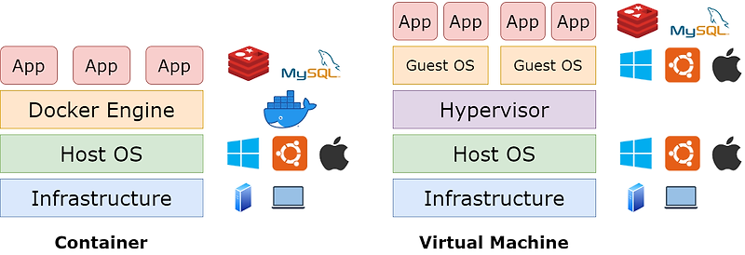
도커의 개념
도커의 구성

Slide 16
도커의 개념
도커의 구성
하이퍼바이저 : 하나의 물리적 호스트에서 여러 개의 가상 머신을 생성하고 관리할 수 있게 해주는 소프트웨어
Windows/Linux 등 다양한 선택 가능
init 시간이 길고, GB 단위
각 머신마다 OS가 존재하여 무겁고, Host 컴퓨터에 많은 부하를 줄 수 있다.

Slide 17
도커의 개념
도커의 구성
도커 컨테이너
일반적으로는 Linux 환경
init 시간이 짧고, MB 단위
Host 위에 Docker 엔진이 컨테이너를 커널 수준으로 분리하여 사용하기 때문에 가볍다.

Slide 18
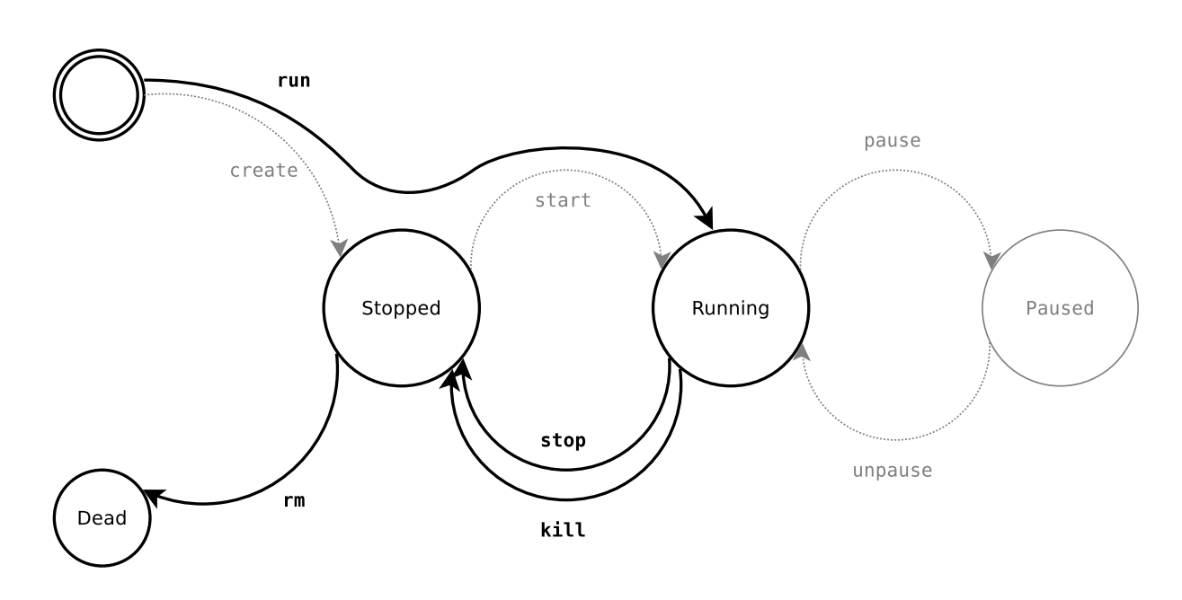
도커의 개념
컨테이너 수명주기

Slide 19
도커의 활용
Docker Image
코드, 라이브러리, 런타임 환경 등 컨테이너 실행에 필요한 모든 파일과 설정들을 포함한 템플릿
Docker Image

Slide 20

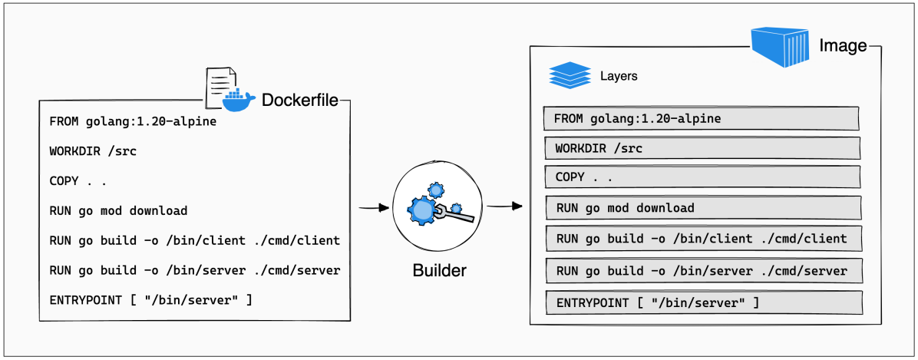
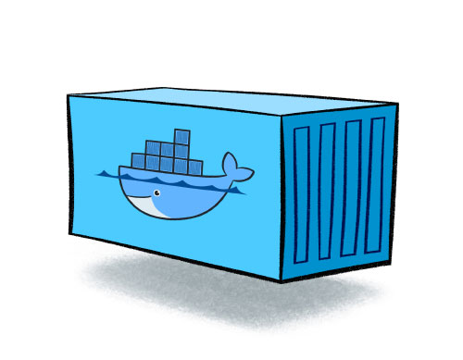
도커의 활용
Dockerfile
도커에서 이미지를 생성하기 위한 용도로 작성하는 파일
베이스 이미지, 구성 설치, 환경 설정, 명령어 등의 단계가 순차적으로 정의되어, 도커 이미지를 일관되게 빌드 가능
Terminal
export GO_VERSION="1.20"
sudo rm -rf /usr/local/go
wget https://golang.org/dl/go$GO_VERSION.linux-amd64.tar.gz
sudo tar -C /usr/local -xzf go$GO_VERSION.linux-amd64.tar.gz
echo "export PATH=\$PATH:/usr/local/go/bin" >> ~/.profile
echo "export GOPATH=\$HOME/go" >> ~/.profile
echo "export PATH=\$PATH:\$GOPATH/bin" >> ~/.profile
source ~/.profile
rm go$GO_VERSION.linux-amd64.tar.gz
cd /src
go mod download
go build –o /bin/client ./cmd/client
go build –o /bin/server ./cmd/server

Slide 21
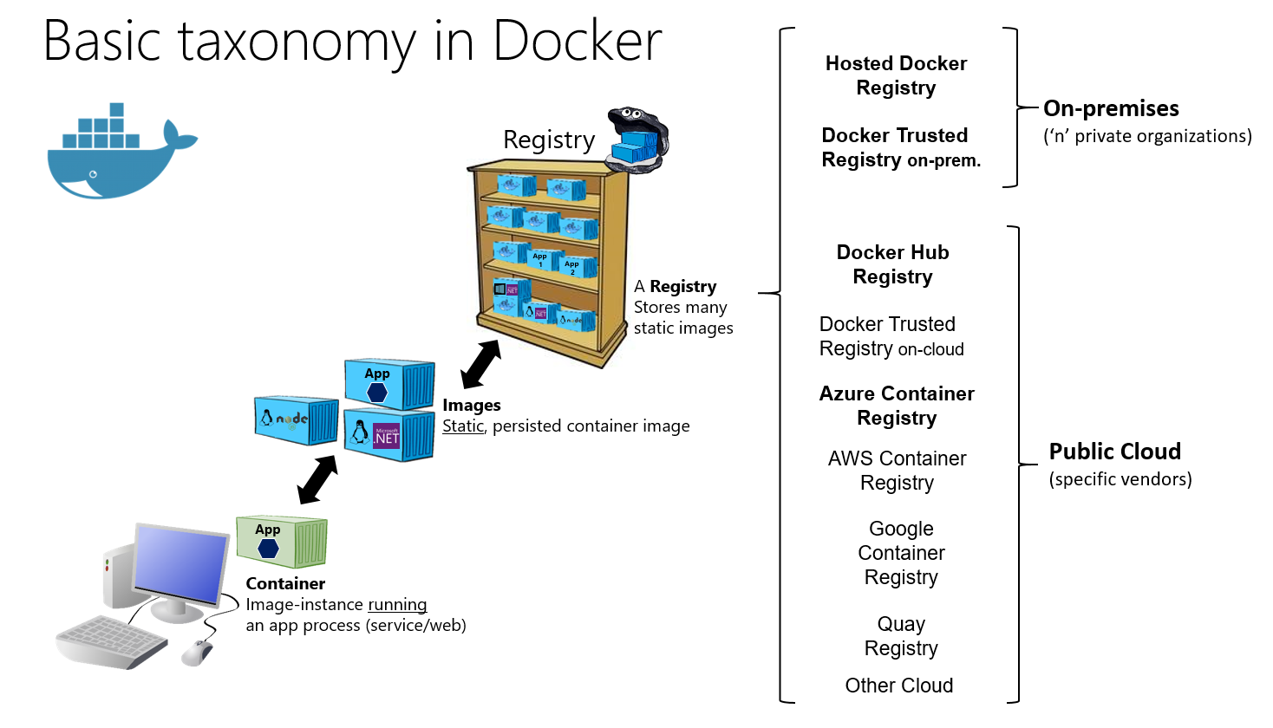
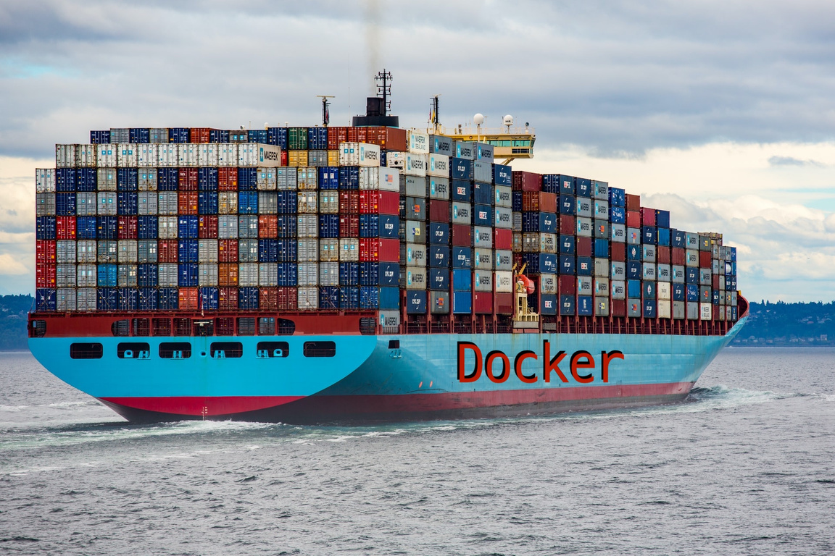
도커의 활용
Docker Hub
도커 이미지를 저장하고 배포하는 중앙 저장소(Registry)
Docker Hub는 공개 저장소이며, 개인 또는 조직의 프라이빗 저장소 구축도 가능하다.

Slide 22
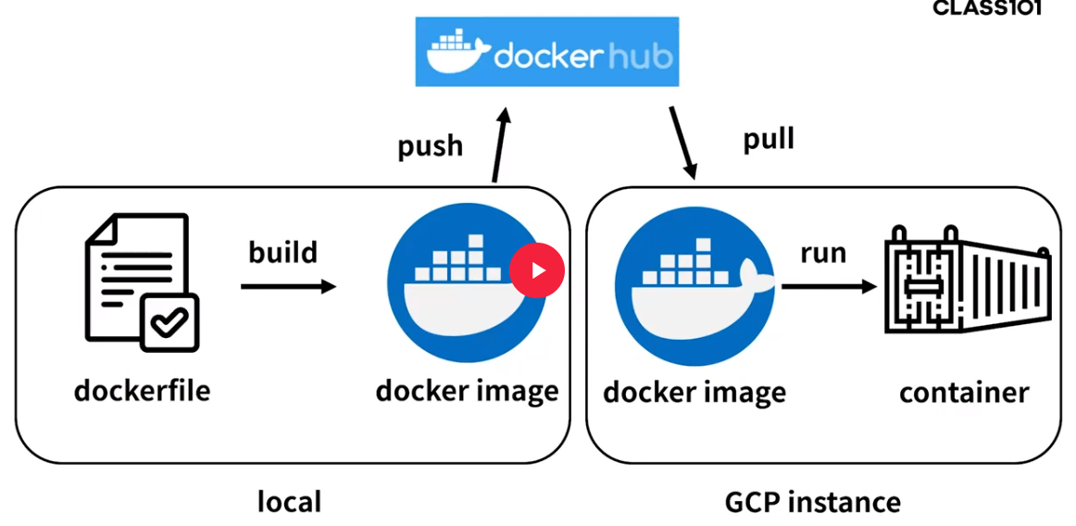
도커의 활용
Docker Hub
도커 이미지를 저장하고 배포하는 중앙 저장소(Registry)
Docker Hub는 공개 저장소이며, 개인 또는 조직의 프라이빗 저장소 구축도 가능하다.
Computer A
Computer B

Slide 23
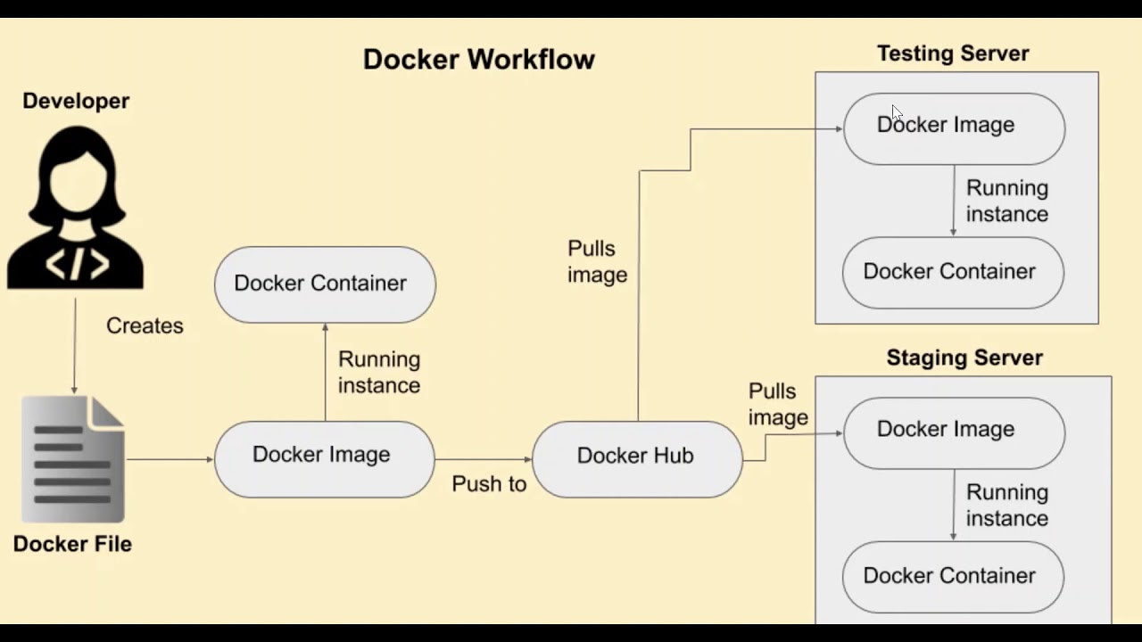

도커의 활용
Docker Workflow
Feedback

Slide 24
도커의 활용
도커의 활용 사례
같은 팀 내에 협업이 필요하고, 서로 다른 환경에서 프로그램이 실행될 때
확장 가능한 App 배포를 원할 때
마이크로서비스 아키텍처 구축을 고려할 때
호스팅된 컴퓨터에 머지않아 많은 환경이 변경될 때 (데이터 이행, OS 업그레이드, 등)
하지만...
리눅스용 소프트웨어만 지원 가능
호스트 서버에 문제 생기면 모든 컨테이너에 영향을 미침
서비스가 작은 경우, 컨테이너 하나만 장기간 걸쳐 사용할 경우 큰 장점을 느끼기 어려움

Slide 25
도커의 옵션들
옵션 | 설명
--name | 컨테이너 이름 설정
-d | detached mode (백그라운드 실행 모드)
-p | 호스트와 컨테이너의 포트를 연결
-v | 호스트와 컨테이너의 폴더를 연결
-it | 컨테이너 터미널 입력을 위한 옵션
-e | 컨테이너 내에서 사용할 환경변수 설정

Slide 26
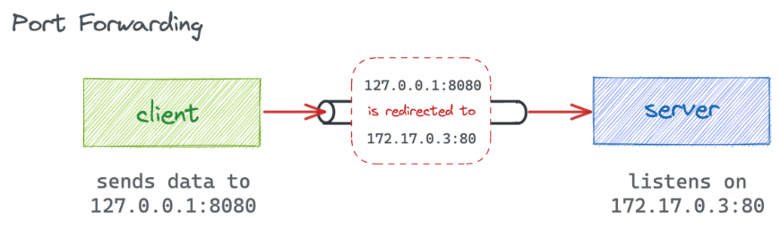
도커의 옵션들
port forwarding (-p)
docker run –d –p {host port}:{cnt port} --name nginx_cnt nginx
docker run -d -p 8080:80 --name nginx_cnt nginx

Slide 27
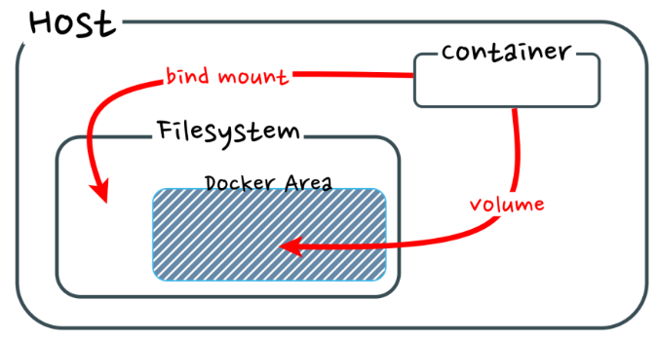
도커의 옵션들
volume mount (-v)
docker run –d –p 8080:80 –v {host_dir}:{cnt_dir} --name nginx_cnt nginx
docker run -d -p 8080:80 -v /user/codeit:/home/dev --name nginx_cnt nginx
/home/dev
/user/codeit

Slide 28
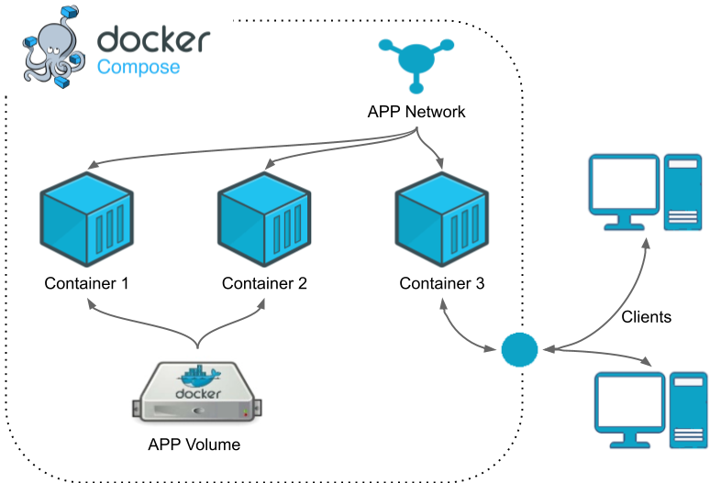
도커 컴포즈
도커 컴포즈의 개념
여러 개의 도커 컨테이너를 정의하고 관리하기 위한 도구
컨테이너 생성을 위한 정보들을 YAML 파일에 정의하여 여러 컨테이너들을 한 번에 실행
다수의 컨테이너들이 필요한 마이크로 서비스를 쉽게 괸리할 수 있도록 도와줌
여러 Docker 어플리케이션 간 상호작용 혹은 의존적일 때 관리 가능
웹 서비스 + DB

Slide 29
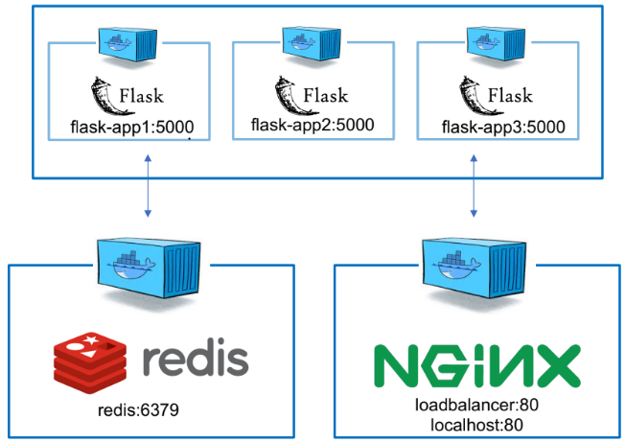
도커 컴포즈
도커 컴포즈의 사용 사례 1
백엔드 : Flask
데이터베이스 : Redis
웹서버 : Nginx

Slide 30
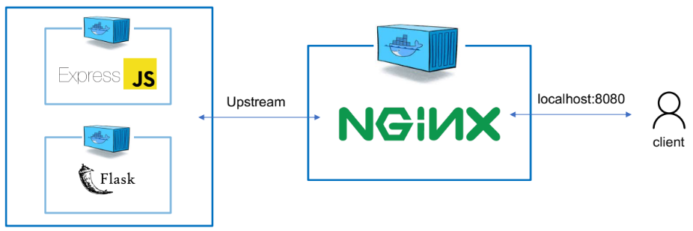
도커 컴포즈
도커 컴포즈의 사용 사례 2
백엔드 : Flask
프론트엔드 : ExpressJS
웹서버 : Nginx

Slide 31
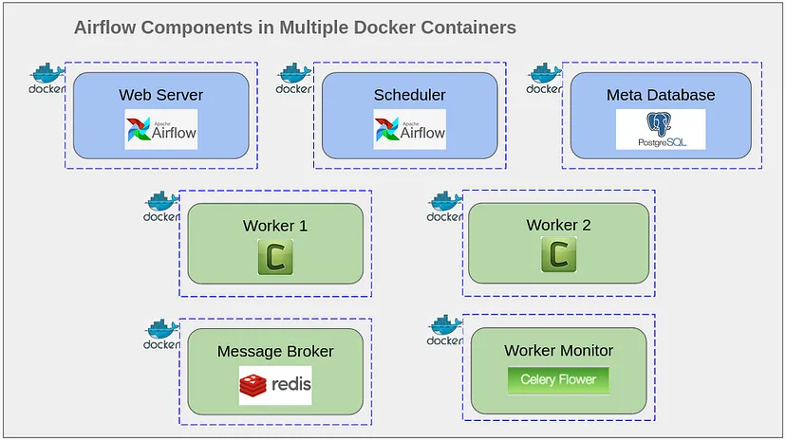
도커 컴포즈
도커 컴포즈의 사용 사례 3
Airflow

Slide 32
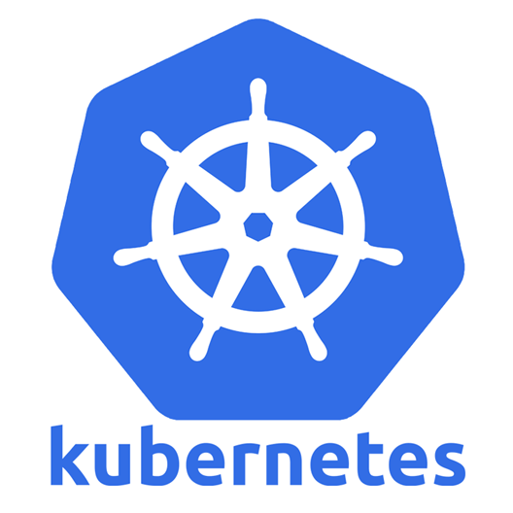
쿠버네티스
쿠버네티스의 개념
다수의 컨테이너화 된 워크로드와 서비스를 효율적으로 다루기 위한 오픈소스 기술/플랫폼
일반적으로 여러대의 서버가 하나의 컴퓨터처럼 동작되는 ‘클러스터 환경’에서 동작
컨테이너의 배포와 확장, 로드 밸런싱, 자동 복구 등의 기능을 제공하여 복잡한 분산 시스템의 운영을 단순화, 효율화

Slide 33
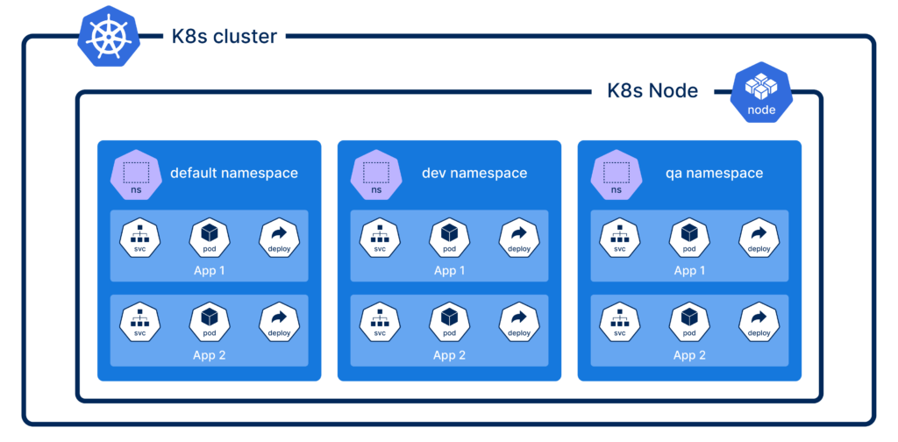
쿠버네티스
파드, 노드, 클러스터
Pod : 하나 이상의 컨테이너를 그룹화한 최소 배포 단위로, 쿠버네티스에서 관리되는 가장 작은 단위
Node : 파드가 동작하고 실행되는 서버
Cluster : 여러 노드로 구성된 집합체
Pod + Pod = Node
Node + Node = Cluster

Slide 34
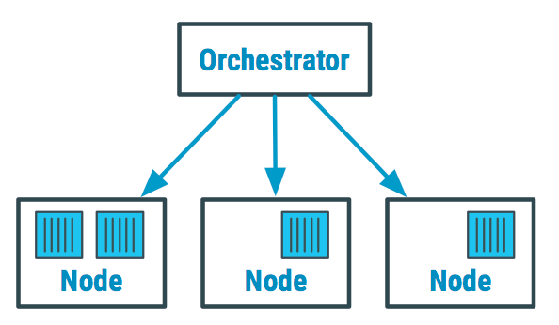
쿠버네티스
파드, 노드, 클러스터
Pod : 하나 이상의 컨테이너를 그룹화한 최소 배포 단위로, 쿠버네티스에서 관리되는 가장 작은 단위
Node : 파드가 동작하고 실행되는 서버
Cluster : 여러 노드로 구성된 집합체
Pod + Pod = Node
Node + Node = Cluster

Slide 35
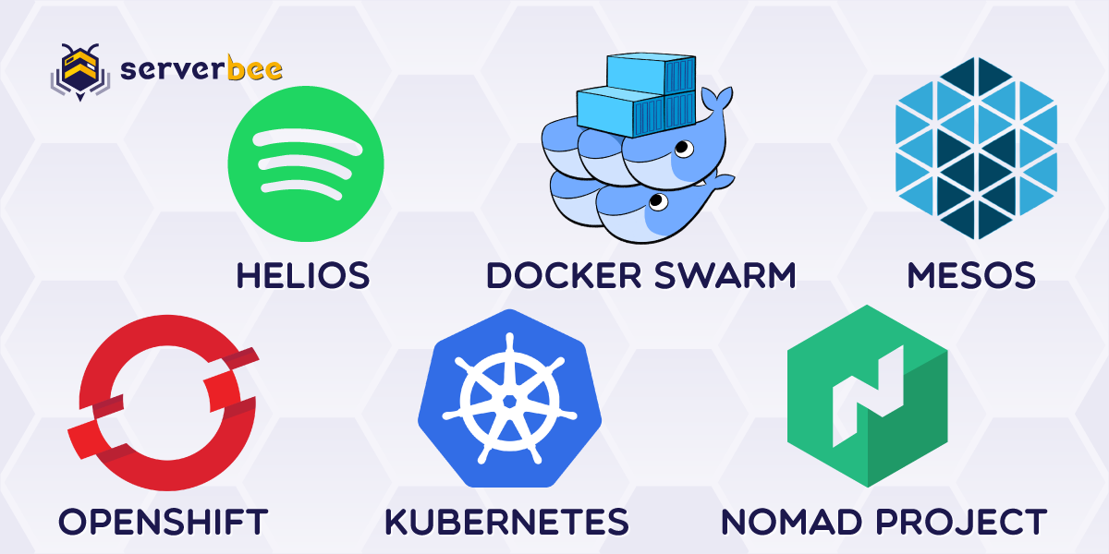
쿠버네티스
컨테이너 오케스트레이션 도구들

